Slide 1
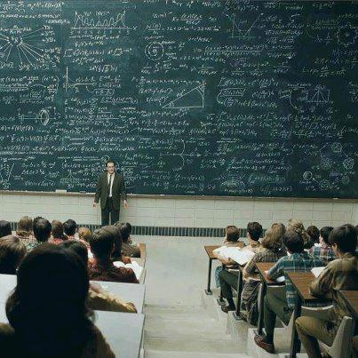



스마트 강의 도우미 Tool
지도교수: 이민석 교수님
포니즈 팀: 송태웅, 신승진, 장영창, 김미림, +신건영(3학년)
Copyright © 2013, Embedded System Lab , Hansung University , All rights reserved

Slide 2
진행 사항
로컬프로그램 :
- 강의 슬라이드쇼 기능 구현
- 강의 진행에 따른 네비게이션 기능 구현
- 교수용 학생용 프로그램이 공유할 자료구조 구현
통신부분 : Spring Framework 기반으로
교수가 업로드할 내용,
학생이 다운로드할 내용은 rest통신
(ex. http://113.198.84.74:8080/treeze/img/1)
Embedded System Lab. Hansung University
Notes:
저번 주에는 저희가 임의로 양식을 설정해서, 틀에 맞춘 PDF를 마인드맵으로 변환하는 알고리즘을 구현했었습니다.
이번에는 기존의 양식이 전제되지 않은 PDF(원래 교수님께서 만드셨던 PDF)를 마인드맵으로 변경하는 솔루션을 구현하였습니다.
그 다음에 통신부분에서는 교수 프로그램과 학생 프로그램이 채팅이 가능한 정도까지 구현하였는데, 실질적으로 실시간 질문을 위해
통신이 가능한 상태로 구현하였습니다.

Slide 3
진행 사항
통신부분 : Spring Framework 기반으로
교수가 업로드할 내용,
학생이 다운로드할 내용은 rest통신
(ex. http://113.198.84.74:8080/treeze/img/1)
마인드맵, 이미지, 강의진행정보등
데이터 송수신을 위한 세팅완료
Embedded System Lab. Hansung University
Notes:
저번 주에는 저희가 임의로 양식을 설정해서, 틀에 맞춘 PDF를 마인드맵으로 변환하는 알고리즘을 구현했었습니다.
이번에는 기존의 양식이 전제되지 않은 PDF(원래 교수님께서 만드셨던 PDF)를 마인드맵으로 변경하는 솔루션을 구현하였습니다.
그 다음에 통신부분에서는 교수 프로그램과 학생 프로그램이 채팅이 가능한 정도까지 구현하였는데, 실질적으로 실시간 질문을 위해
통신이 가능한 상태로 구현하였습니다.

Slide 4
진행 사항
3. 웹 : 강의자료 공유하는 사이트 2차 수정 버전
Embedded System Lab. Hansung University
Notes:
저번에도 강의자료 공유를 위한 사이트를 구성했었는데, 이번에는 디자이너와 함께 사용자 UX와 UI를 고려해가면서, 새롭게 구성한
웹페이지 2차버전이 나왔습니다. 이따가 시현하겠습니다.
앞으로도 디자이너와 소통하면서 교수나 학생이 PT를 공유하고 공동작업하기 쉬운 사이트를 만들기 위해 반복적으로 수정할 예정입니다.
마지막으로 이민석 교수님과 공개 소프트웨어 개발지원사업을 준비하고 있습니다.

Slide 5
웹사이트 시현
http://treeze.github.com/Treeze
Embedded System Lab. Hansung University

Slide 6
진행 사항데모 시현
Embedded System Lab. Hansung University

Slide 7
앞으로 계획
로컬프로그램 기능설계 마무리
슬라이드 쇼 기능, 실시간 질문, 강의 진행 안내
네비게이션 기능까지 구현 (4/19 데모버전)
2. 웹 – 강의자료공유사이트 설계 및 수정작업
(디자이너와 반복적인 수정작업 예정)
Embedded System Lab. Hansung University
Notes:
이건 그냥 읽어~~!!

